Slide 1
Корсунь-Шевченківська ЗОШ І-ІІІ ступенів №1
Підпроєкт
«Покращуємо життя
своєї громади»
Номінація
«Ми співпрацюємо у команді.
Фотозвіт»
Виконавець – Богуш Юлія, 14 років
Керівники – Резніченко Л.В., ЗВР; Голодько Т.Г., педагог-організатор
2021р.

Slide 2
Корсунь-Шевченківська ЗОШ І-ІІІ ступенів №1 тісно співпрацює з державними та громадськими організаціями міста Корсуня-Шевченківського. Це дає змогу більш ефективно реалізувати суспільно - корисні справи задля покращення життя міста, гармонійного розвитку особистості, самореалізації кожної дитини.
Ми співпрацюємо з:
Районна екологічна організація «Екологічна ліга»
Волонтери міста
Центр Дитячої та Молодіжної Творчості
Будинок культури Корсунь-Шевченківської міської ради
Корсунь-Шевченківський державний історико-культурний заповідник
Корсунь-Шевченківський Відділ ДСНС України
Корсунь-Шевченківська бібліотека

Slide 3
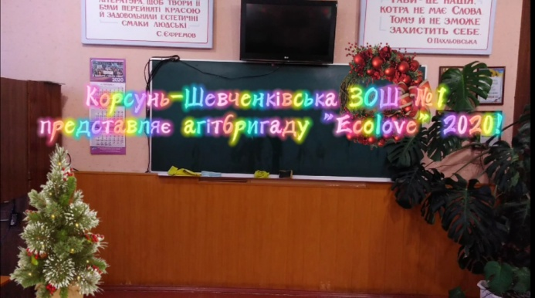
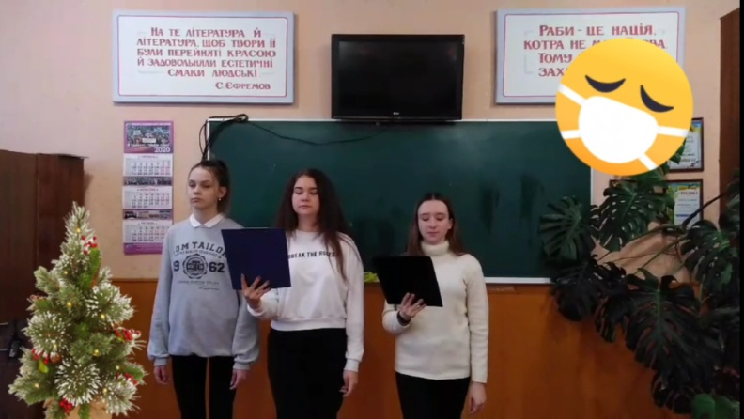
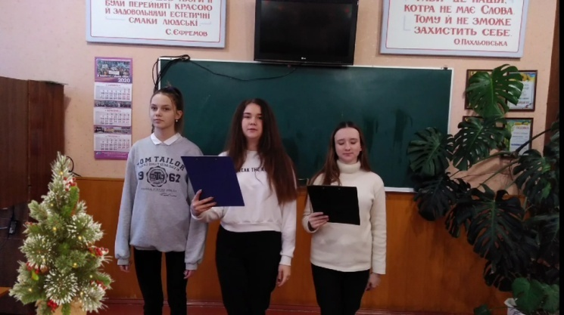
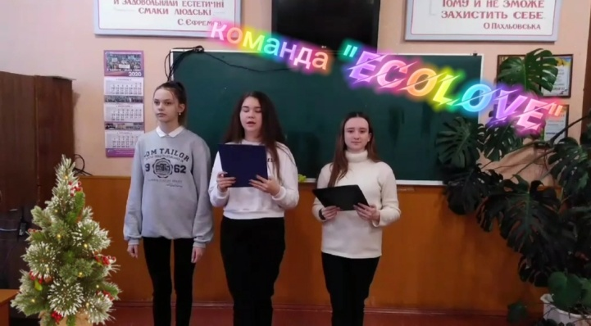
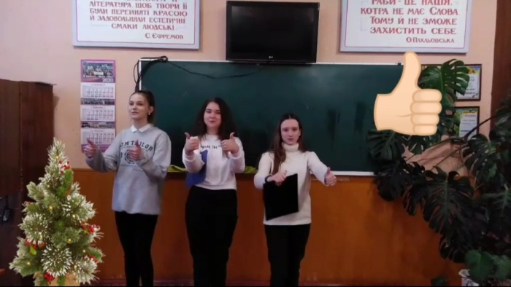
Районна екологічна організація «Екологічна ліга»
Участь команди «ECOLOVE» у районних та обласних етапах Всеукраїнського конкурсу «Земля-наш спільний дім»

Slide 4
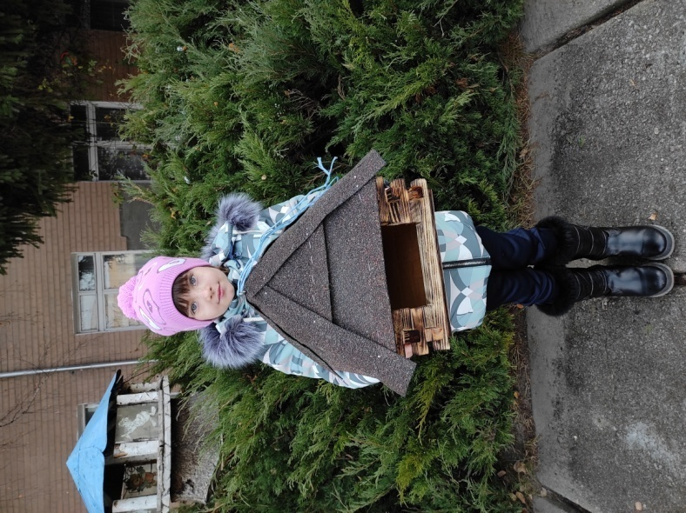
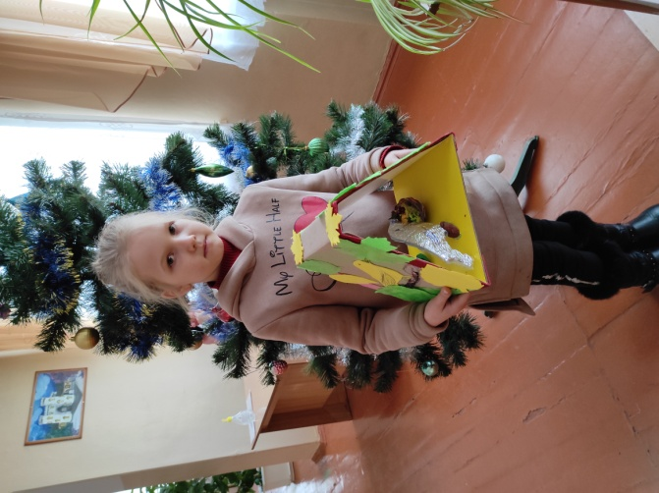
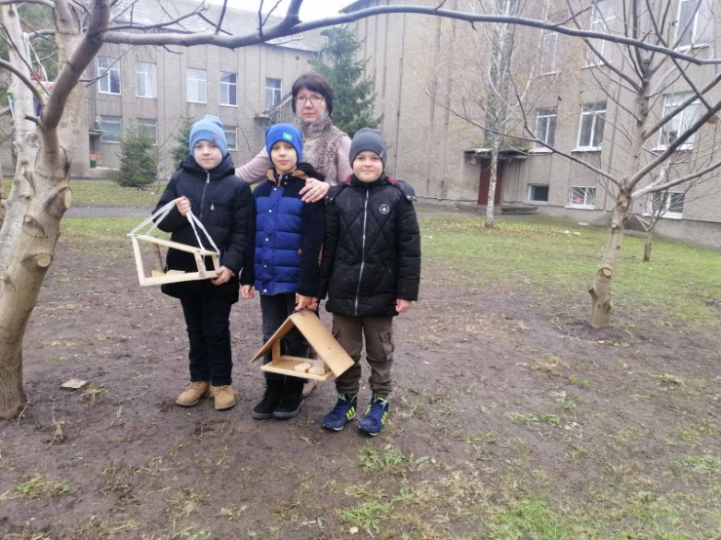
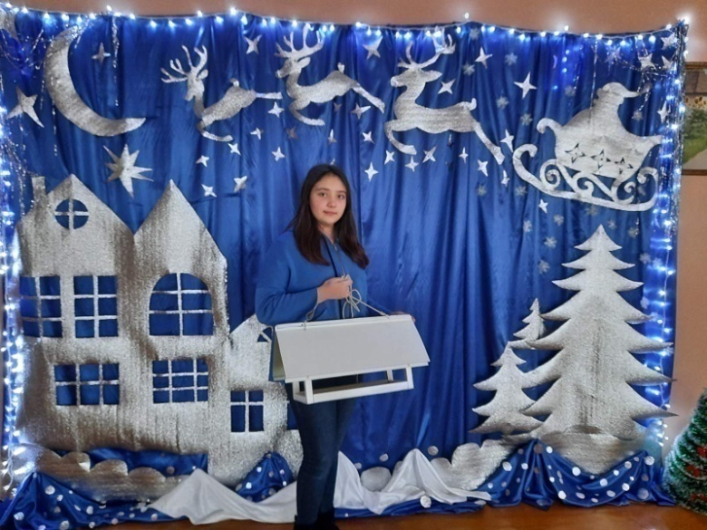
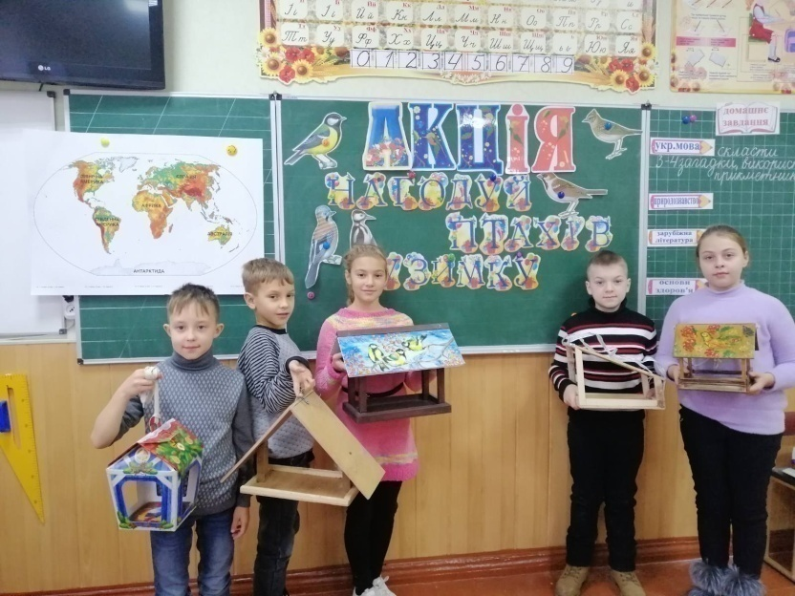
Співпраця з районною екологічною організацією «Екологічна ліга»
Шкільна акція “Нагодуй птахів узимку”. Проведення шкільного етапу районного конкурсу «Годівничка»

Slide 5
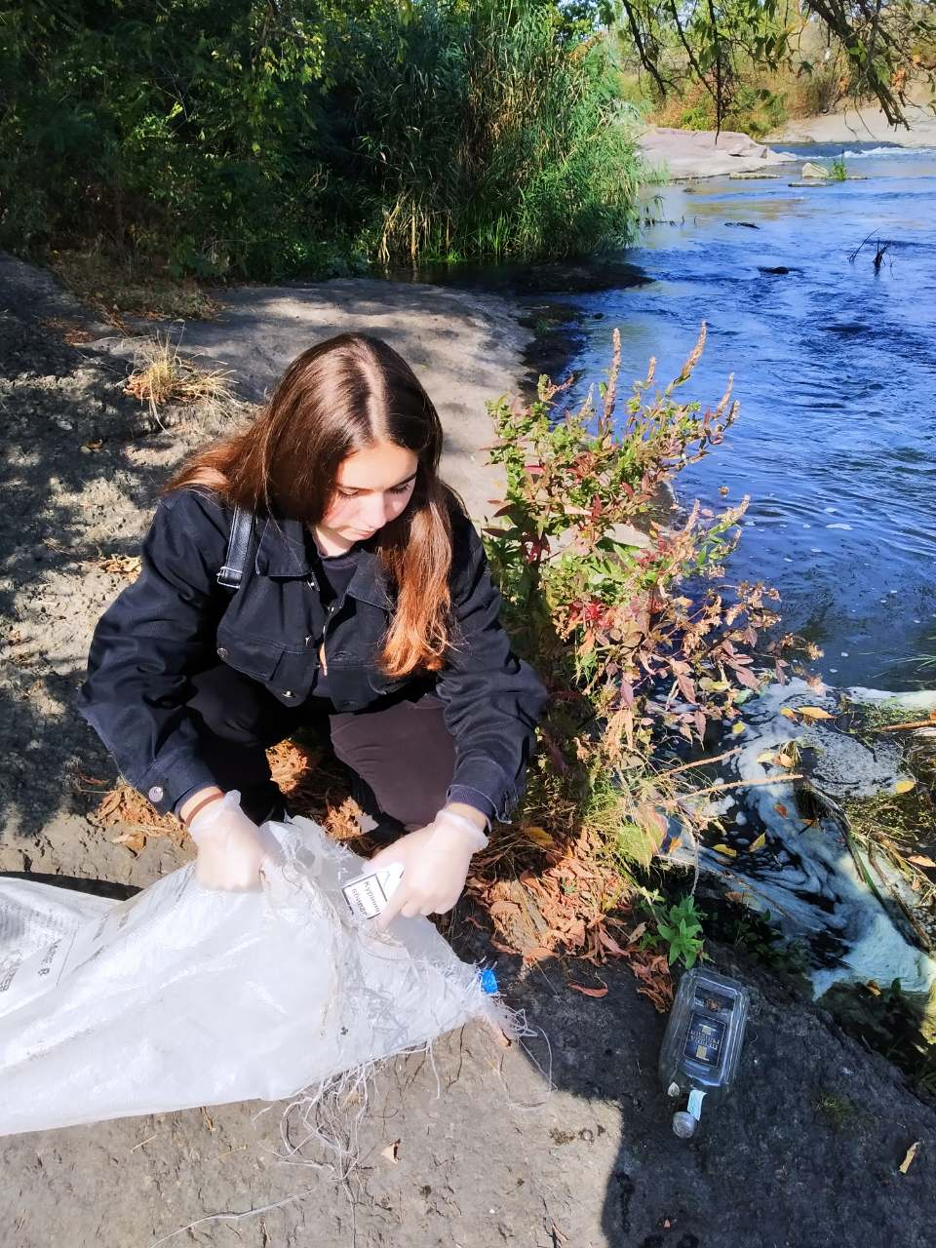
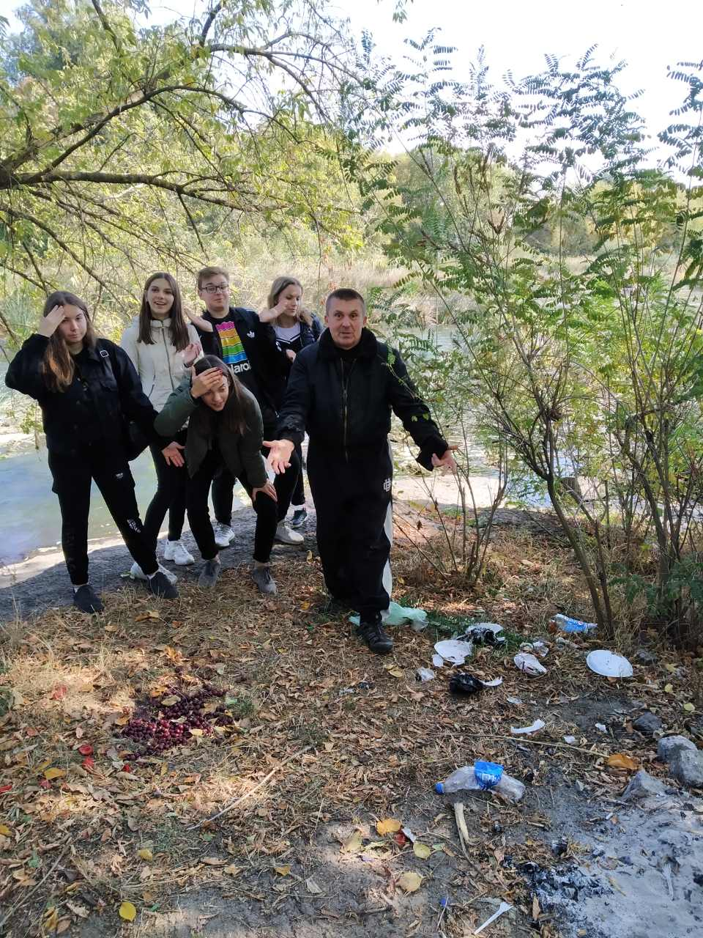
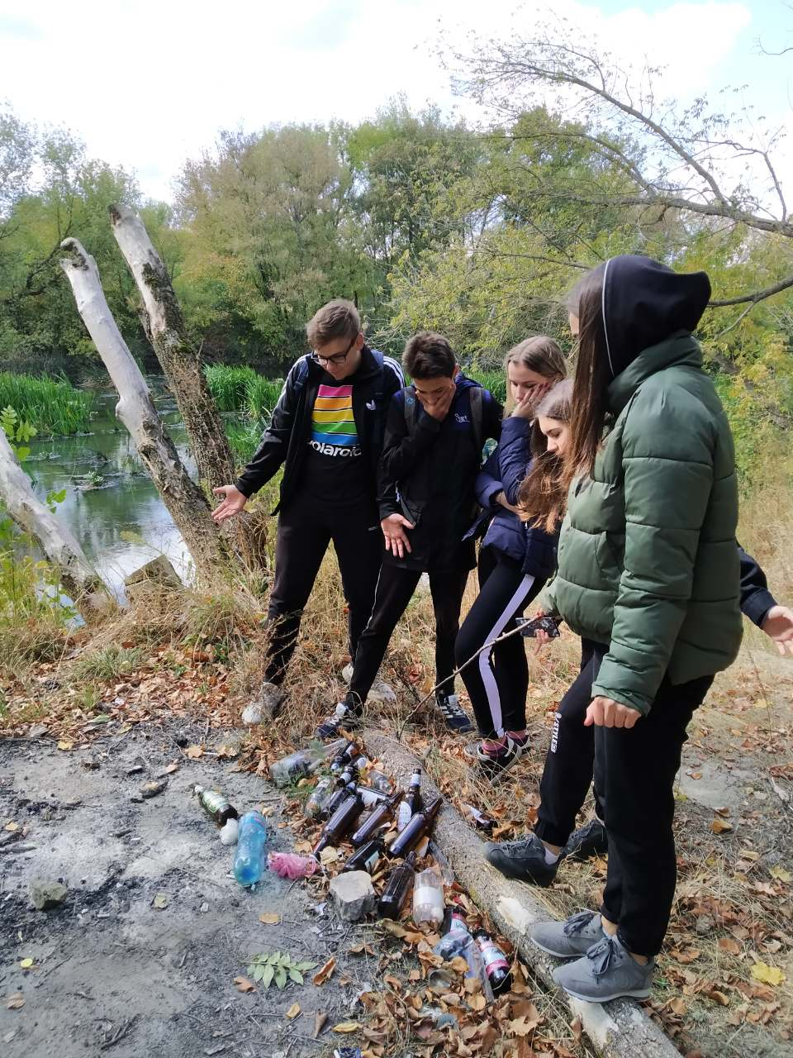
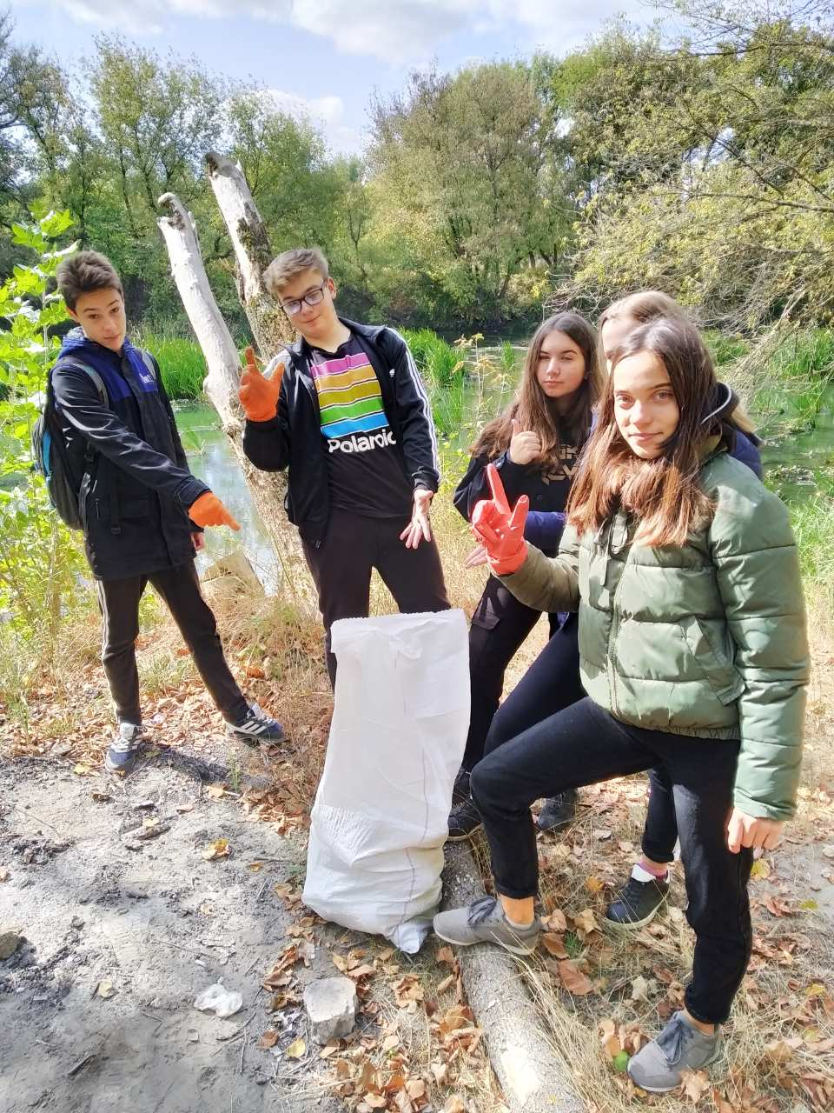
Співпраця з районною екологічною організацією «Екологічна ліга»
Участь у природоохоронних акціях
«Прибережні смуги водойм»,
«Чисте джерело», «Квіти біля школи»

Slide 6
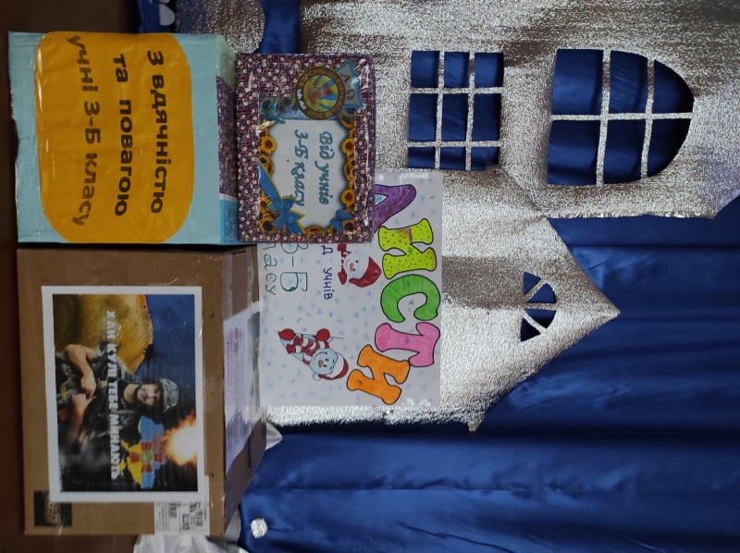
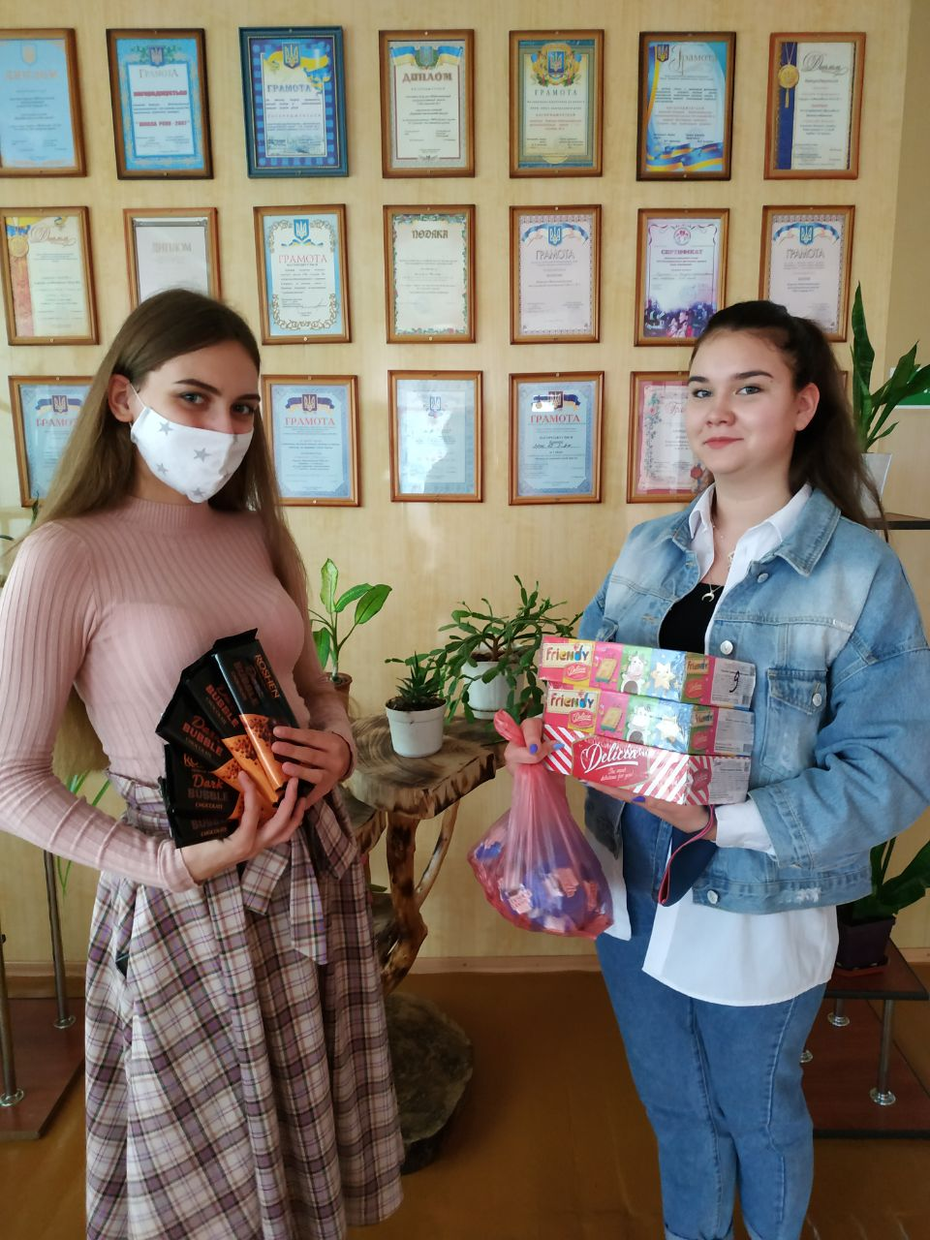
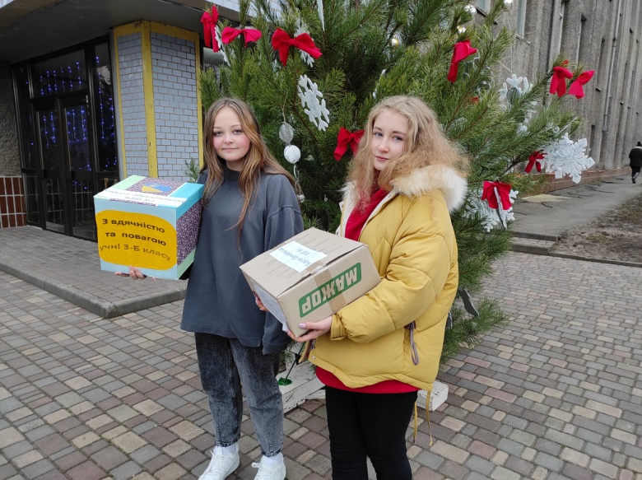
Співпраця з волонтерами міста
Систематично проводимо акції
«Милосердя», «Подарунок для солдата», «Вітаємо воїнів ООС до дня Святого Миколая», «З вірою в серці», «Турбота», «Серце до серця».

Slide 7
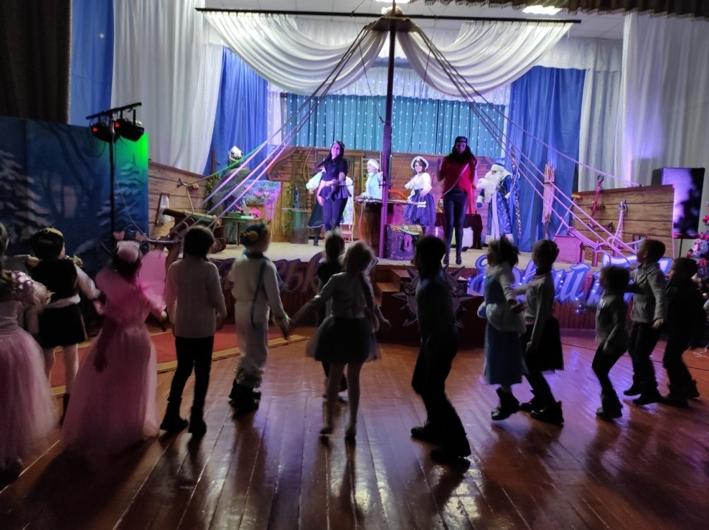
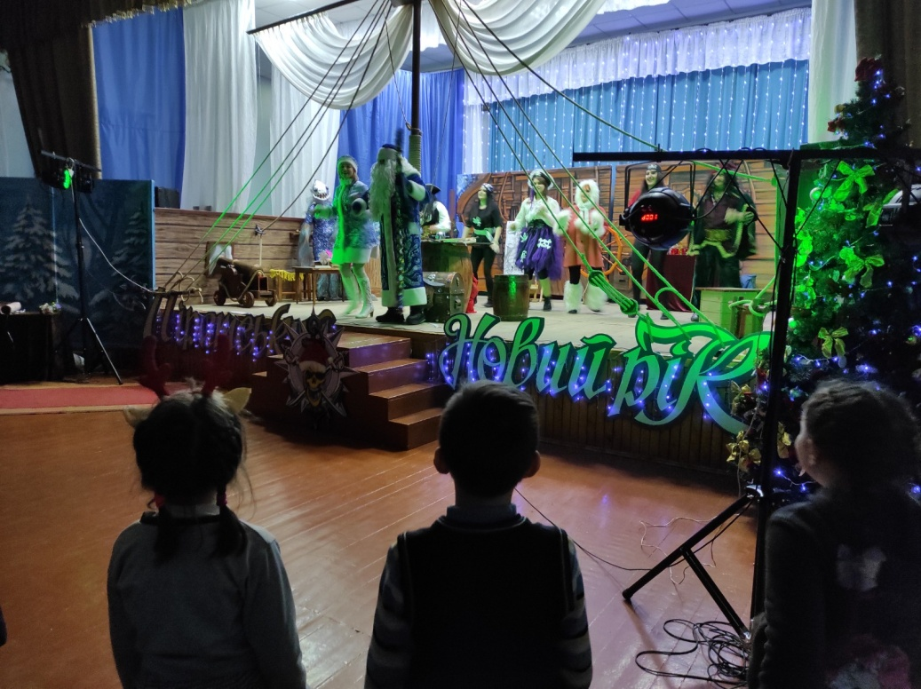
Співпраця з Центром Дитячої та Молодіжної Творчості

Slide 8
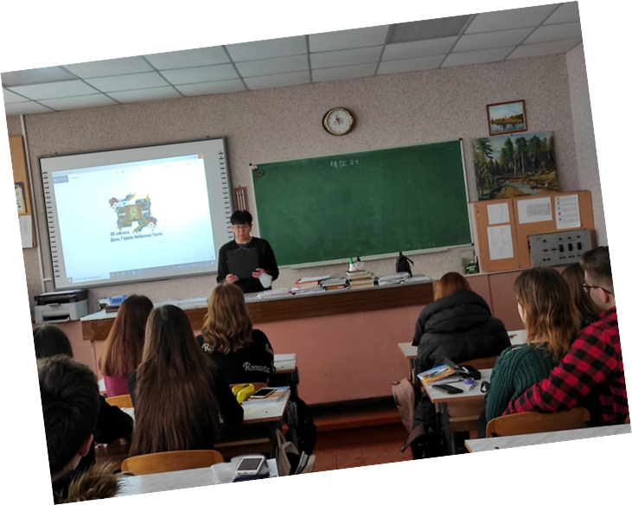
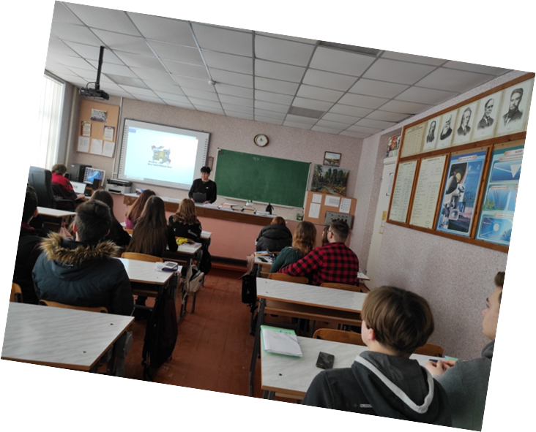
Співпраця з Корсунь-Шевченківською бібліотекою

Slide 9
Співпраця з Корсунь-Шевченківським Відділом ДСНС України
Команда «Гідрант» - постійний учасник та призер районного та обласного етапів конкурсу дружин юних пожежників. Учні школи беруть участь у конкурсах «Не жартуй з вогнем» та «Кращий пожежний - це ти обережний».

Slide 10
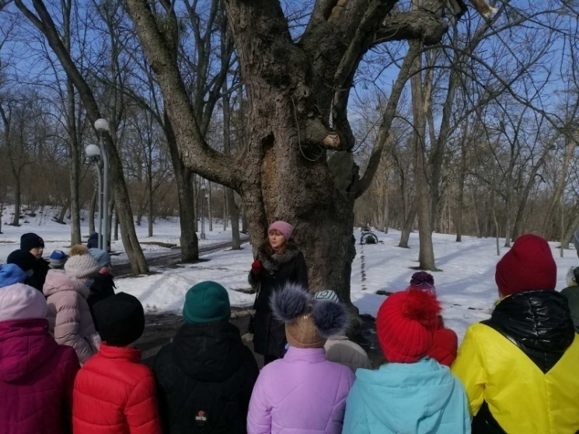
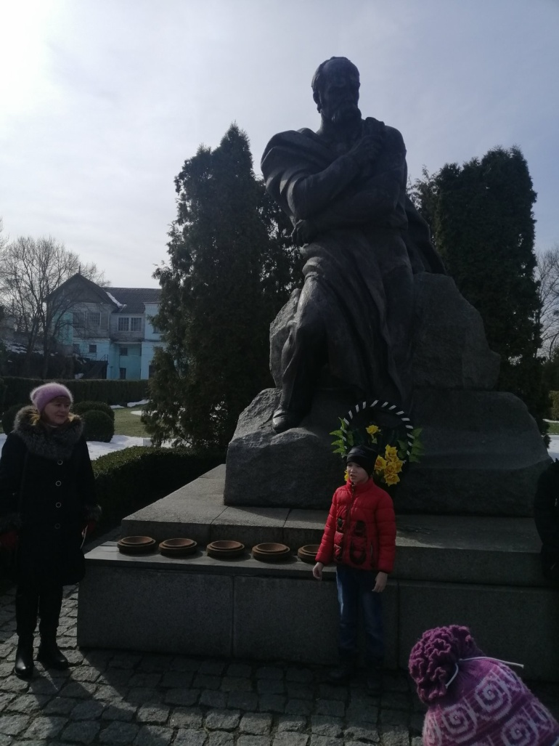
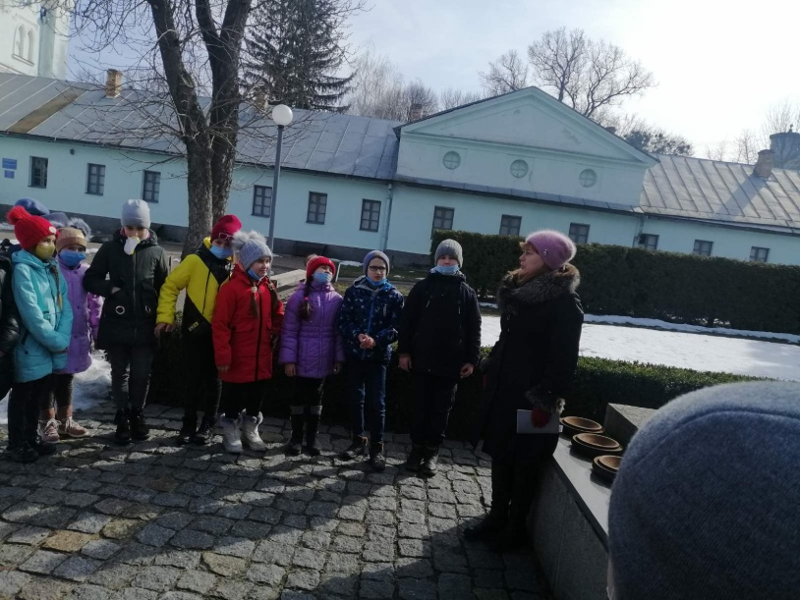
Співпраця з Корсунь-Шевченківським державним історико-культурним заповідником
В історичному музеї державного історико-культурного заповідника
відбулися літературні зустрічі для учнів 4-го та 9-го класів,
присвячені 207-ій річниці з дня народження Т.Г.Шевченка

Slide 11
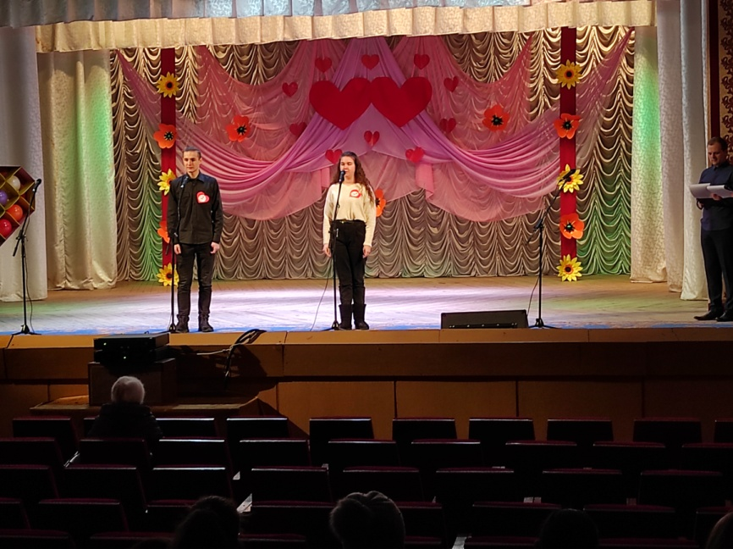
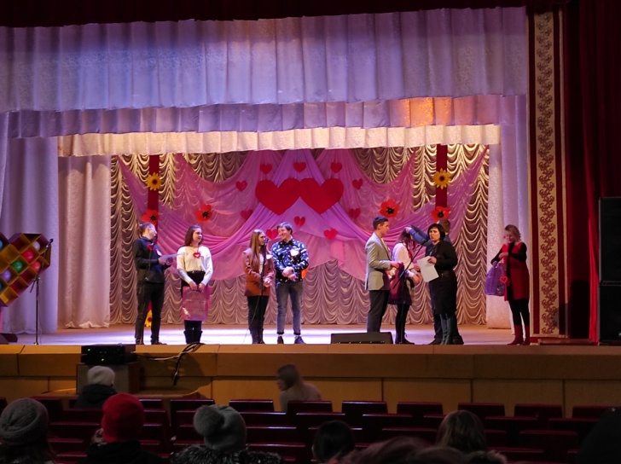
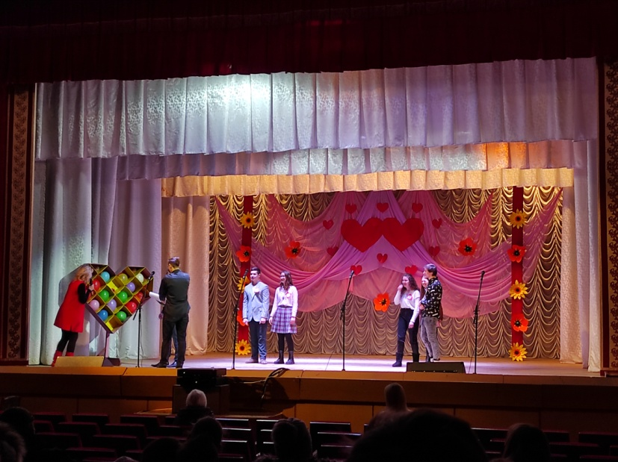
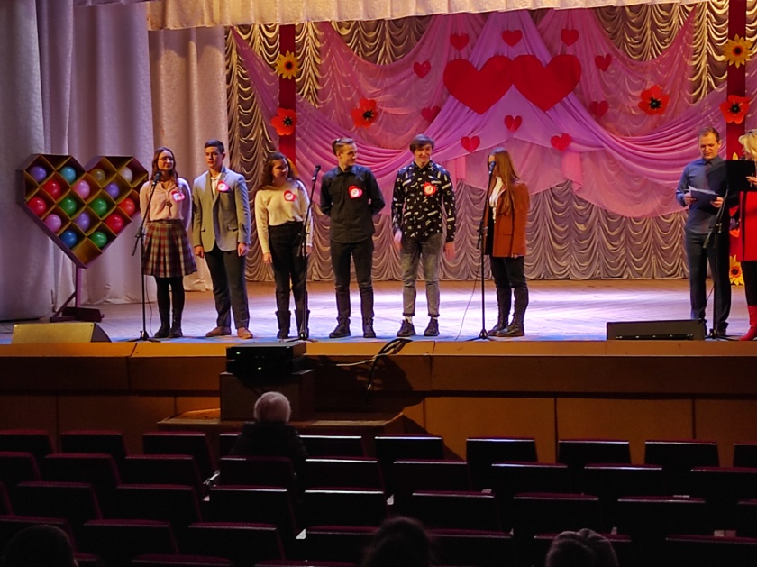
Співпраця з будинком культури Корсунь-Шевченківської міської ради

Slide 12
Дякуємо за увагу!

